Slide 1
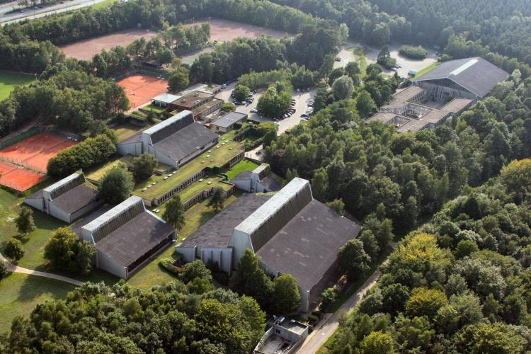
Promotion des études Sciences de la motricité
13 mai 2020
Présenté par Catherine THEUNISSEN

Slide 2
L’organisation des études
Sciences de la Motricité
Kinésithérapie & réadaptation
Bachelier en EP
Bloc 1
Bloc 1
Bachelier
Bloc 2
Passerelle vers les SM
Bloc 2
Année P
Passerelle vers la kiné
Bloc 3
Bloc 3
Année P
Master SM, orientation éducation physique
Finalité didactique
Master en Kinésithérapie
2 options à choisir parmi
PP et entraînement
Santé bien-être
Intervention en EPS
Mast 1
Mast 1
Projet de master 120 ?
Mast 2
Mast 2
Master en Kiné du sport
CIU kiné du sport
CU thérapie manuelle
CUIAPP

Slide 3
Généralités sur les études universitaires
Uniformisation européenne des études supérieures : bachelier (180ECTS) + master (60 ou 120ECTS)
Programme d’enseignement reposant sur une formation scientifique et centré sur les débouchés professionnels (ex. en SM: enseignement, entraînement, activité physique et santé, bien-être)
Pédagogie de l’apprentissage (activités d’intégration, travail en groupe, projets, …)
Multidisciplinarité de certains enseignements (modules)
Quadrimestres (Q1 et Q2)
Notion de « crédit » (= 30 heures de travail)
Décret « Paysage » (blocs ➔ pré et co-requis)
Aide aux étudiants : sportifs de haut niveau, artistes, entrepreneurs, handicapés
Mobilité (Erasmus) : Canada, France, Norvège, Espagne…

Slide 4
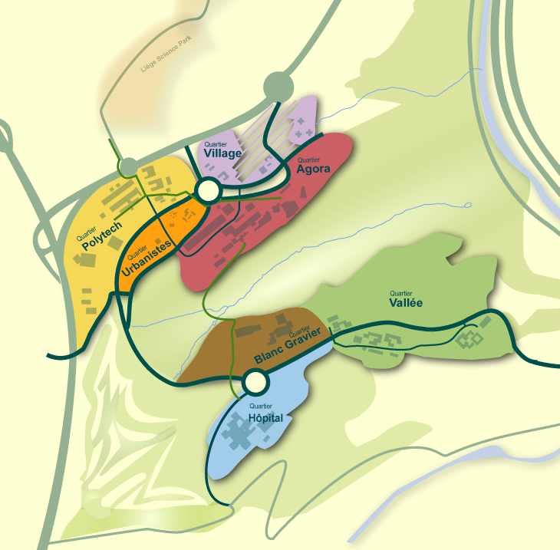
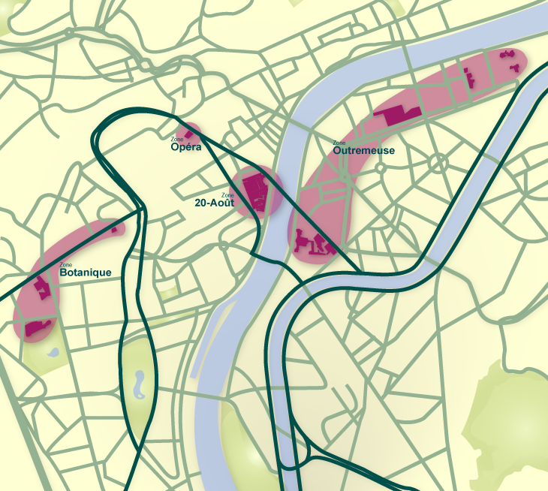
Où se donnent les cours ?
Amphis de l’europe
Grands amphis
Opéra
Vous êtes ici !!!
Van Beneden
CHU

Slide 5
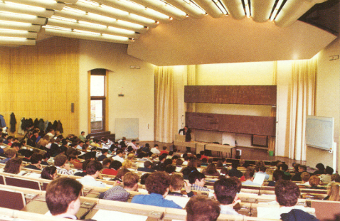
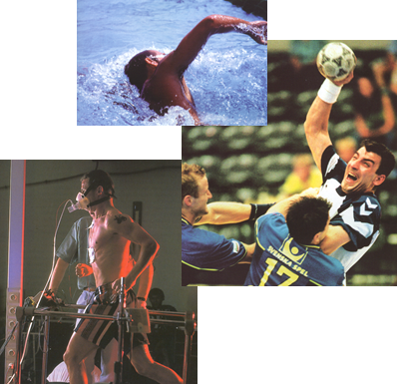
Pré-requis
Cours théoriques
Bases scientifiques ;
Cours en français, mais anglais = atout
Motivation et travail régulier = critères indispensables
Méthode de travail personnelle
Cours pratiques
Sciences de la motricité :
Etre sportif
Examen médical approfondi
Tests d’entrée (physique)

Slide 6
Test à l’effort
Sart-Tilman
Prise de rdv : 04/366.78.83 (àpd 15/07/2020)
Demande du médecin traitant (ordonnance)
2 vignettes de mutuelle
Examen
Test sur tapis roulant ou bicyclette ergométrique :
ECG, (ergo)spirométrie
Examen médical approfondi
Vérification avant la reprise des cours pratiques

Slide 7
Organisation d’une année
Session
Janvier
1ère session
Session
Juin
1ère session
Reprise cours
BLQ
EX Q2
Cours Q1
BLQ
EX Q1
Cours Q2
Sept
Oct
Nov
Dec
Janv
Fevrier
Mars
Avril
Mai
Juin
Juillet
Août
BLQ
EX Q1=Q2
1er Bloc :
Interrogations à caractère dispensatoire en janvier (obligatoires)
2ème chance en juin
3ème chance en août
Session
Août
2ème session

Slide 8
Programme du bloc 1
Quadrimestre 1
Sciences motricité
Physique (50+20+20) | 8
Chimie 1 (30+12+10) | 5
Biologie 1 (20+8+20) | 3
Anat. hum. (25+10+0) | 4
Anat. Loco.(30+10+0) | 5
http://www.uliege.be
Intro. entr. 1 (10+0+0) | 2
Bases interv. 1 (15+0+0) | 2
Concepts EPS (15+0+0) | 2
Pratique EPS (0+120+0) | 6
1 crédit ± 30 h travail étudiant
1er année = 34 ECTS de cours généraux

Slide 9
Programme du bloc 1
Quadrimestre 1

Slide 10
Programme du bloc 1
Quadrimestre 2
Sciences motricité
Chimie 2 (20+8+10) | 3
Biologie 2 (30+12+20) | 5
1er secours (2+4+0) | 1
http://www.uliege.be
Intro. entr. 2 (0+30+0) | 1
Bases interv. 2 (15+0+0) | 2
Bioméca. (15+10+0) | 3
Concepts EPS (15+0+0) | 2
Pratique EPS (0+120+0) | 6
1 crédit ± 30 h travail étudiant
1er année = 26 ECTS de cours spécifiques

Slide 11
Programme du bloc 1
Quadrimestre 2

Slide 12
Evaluation : principes généraux
Réussite d’un enseignement : note ≥ 10/20
Réussite d’un bloc (60 crédits) :
aucune note < 10/20 (sauf cas délibération)
Présence obligatoire aux évaluations
Bloc 2 = 60 crédits
60 crédits validés
Bloc 1 = 60 crédits
Réussite du PA

Slide 13
Evaluation : principes généraux
Réussite d’un enseignement : note ≥ 10/20
Réussite d’un bloc (60 crédits) :
aucune note < 10/20 (sauf cas délibération)
Présence obligatoire aux évaluations
Bloc 2 = 60 crédits
Programme individuel
Entre 61 et 67 crédits (CE)
45 à 59 crédits validés
Bloc 1 = 60 crédits
En cours de cycle

Slide 14
Evaluation : principes généraux
Réussite d’un enseignement : note ≥ 10/20
Réussite d’un bloc (60 crédits) :
aucune note < 10/20 (sauf cas délibération)
Présence obligatoire aux évaluations
Bloc 2 = 60 crédits
Programme individuel
Maximum 60 crédits
<45 crédits validés
Bloc 1 = 60 crédits
Ajournement

Slide 15
Sciences de la motricité
Découvrir et enseigner des sports (Bac 1 – Bac 2 – Bac 3 – Mast 1)
Sports individuels : athlétisme, gymnastique, natation, expression corporelle, sport de combat
Sport collectifs : volley-ball, basketball, handball, mini-foot
Activités diversifiées (bloc 3): unihoc, kinball, escalade, sports de combat, …
Evaluer et entraîner les qualités physiques (Bac 1 => Mast 2)
Analyser un sport, évaluer un sportif, l’entraîner, planifier sa saison …
Les autres expériences pratiques durant les études
Stages (enseignement, entraînement, santé bien-être, fitness, organisation, …)
Sauvetage (BSSA)
Escalade en salle (CATAGSAE)
Ski
Organisation d’un évènement sportif (ex : game of trail)
CEReKi
860H
250H
+300H

Slide 16
Sciences de la motricité
Les débouchés
Professeur d’éducation physique (4ème, 5ème et 6ème secondaire)
Enseigner l’éducation physique en Haute Ecole
Entraîneur/préparateur physique/ personal coach
Service des sports dans une commune
Poste à responsabilité à l’ADEPS
Poste à responsabilité dans des fédérations sportives
Gestion d’un centre sportif/centre de fitness
Gestion/organisation d’évènements sportifs
Commerce du sport
Sport scientist
Etc…

Slide 17
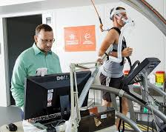
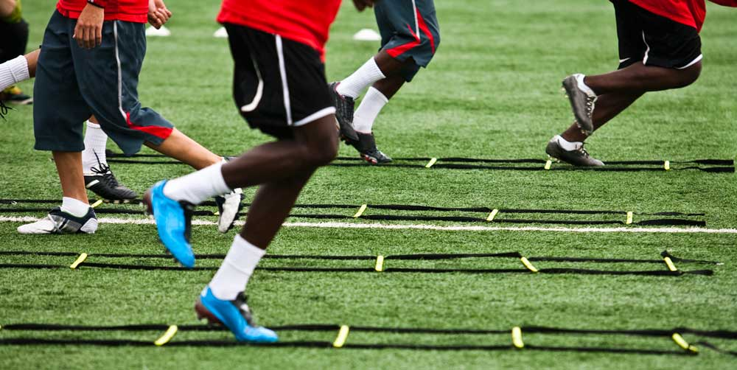
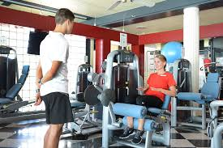
Sciences de la motricité
Formations continues

Slide 18
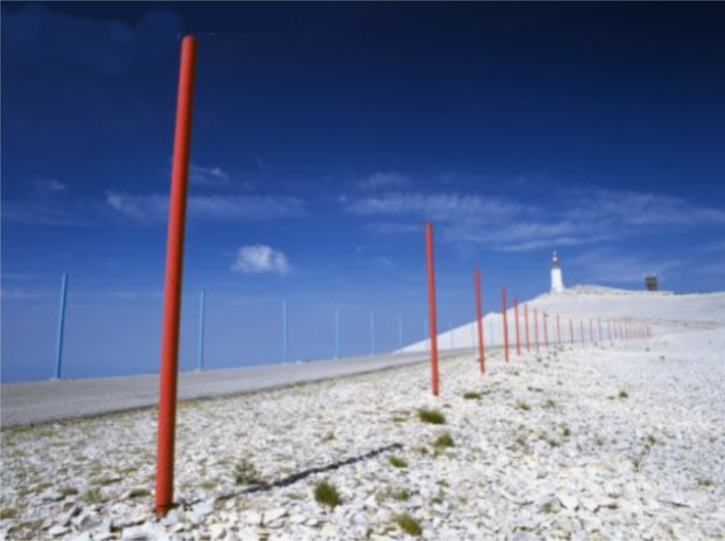
Une année à l’unif, c’est comme …
Pour réussir…
…l’ascension du Ventoux
Se mettre à jour sans délai
Comprendre et mémoriser
Poser les questions nécessaires
Équilibrer son style de vie
S’accrocher à un objectif:
REUSSIR

Slide 19
Où trouver des informations?
http://www.uliege.be
https://www.enseignement.uliege.be/
https://www.facmed.uliege.be/cms/c_4580481/fr/facmed-departement-des-sciences-de-la-motricite
Personne de contact - Coordinatrice pédagogique
Catherine THEUNISSEN
04/366.38.98
ctheunissen@uliege.be

Slide 20
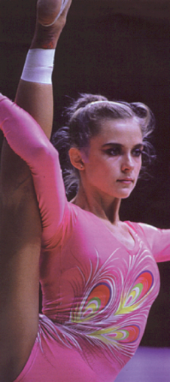
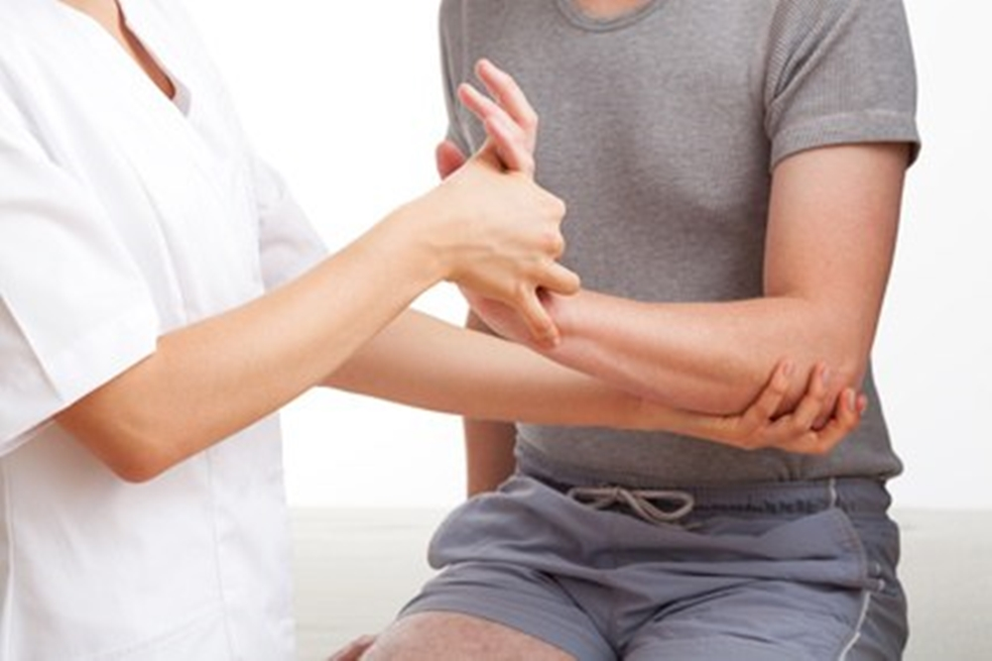
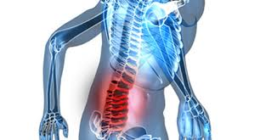
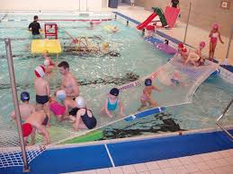
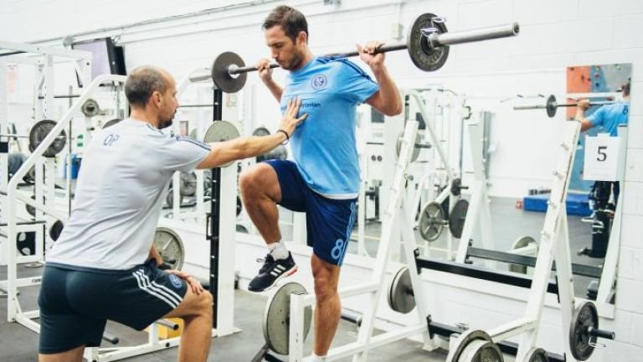
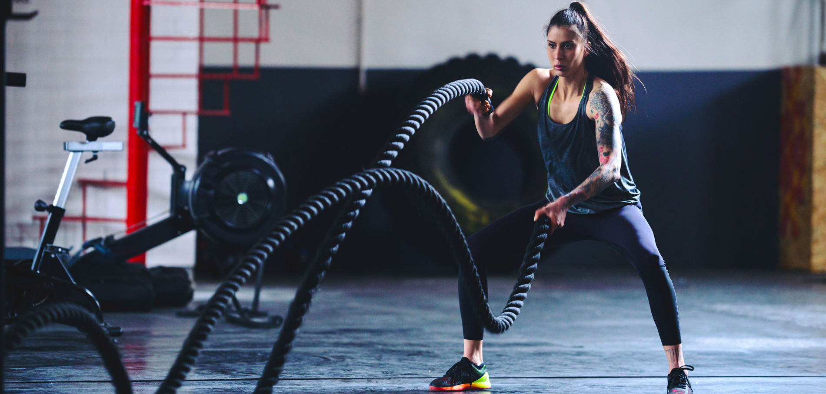
Des questions ? Levez la main…

